Slide 1
Анализ проблем производительности
Шаг 1. Определить обязательные характеристики сценариев рабочих сеансов пользователя.
Примеры сценариев, которые носят общий характер:
1) при любых обстоятельствах пользователь не должен оставаться без визуального подтверждения того, что работа выполняется, на протяжении промежутков длительностью более 0,5 с;

Slide 2
2) при любых обстоятельствах для получения пользователем возможности прекратить выполнение затянувшейся операции должно требоваться не более 4 секунд.
Примеры конкретных сценариев:
1) на запуск сеанса шахматной игры должно уходить не более 1 секунды;
2) для доступа к информации о заказах клиентов должно требоваться не более 3 секунд.

Slide 3
Шаг 2. Определить контрольные точки разработки, критерии завершения которых ориентированы на достижение высокой производительности.
Критерии завершения контрольных точек должны охватывать две области:
1) возможность интерактивного взаимодействия конечных пользователей с приложением;
2) абсолютная производительность критических алгоритмов.

Slide 4
Пользовательский интерфейс мобильного приложения должен в любой момент сохранять способность к интерактивному взаимодействию с ним владельца устройства.
Если во время работы присутствуют задержки, то можно:
1) исключить и сократить периоды задержек путём технической доработки проекта;

Slide 5
2) обрабатывать задержки, вызывая заставки или отображая курсоры ожидания;
3) передать выполнение задачи фоновому потоку.
Среди алгоритмов приложения всегда можно выделить алгоритмы, существенно влияющие на время его выполнения.
Примеры критических алгоритмов:
– загрузка данных из базы данных;

Slide 6
– синтаксический анализ содержимого файлов;
– расчёты для построения графиков;
– генерация отчётов для пользователя.
Возможные пути оптимизации критических алгоритмов:
1) доработать алгоритм;
2) заблаговременно загружать данные (до начала выполнения критической операции);

Slide 7
3) выполнить трудоёмкую часть операции вне устройства (на настольном компьютере или сервере);
4) выполнить часть расчётов на этапе проектирования.
Шаг 3. Время от времени критически пересматривать написанный код.
Шаг 4. Определить модель памяти для приложения.

Slide 8
Шаг 5. Контролировать показатели, характеризующие работу мобильного приложения.
1) Оснастить код средствами объективного контроля.
2) Выбрать способ автоматизированного тестирования приложения и записи соответствующих показателей в журнал.
3) Использовать показатели производительности, генерируемые средой выполнения.

Slide 9
Пример. Измерение временных интервалов
internal class PerfomanceSample
{
const int NUMBER_SAMPLES = 8;
static string[] m_perfSamplesNames =
new string[NUMBER_SAMPLES];
static int[] m_perfSamplesStartTicks
= new int[NUMBER_SAMPLES];
static int[] m_perfSamplesDuration =
new int[NUMBER_SAMPLES];

Slide 10
internal static void StartSample(int
SampleIndex, string SampleName)
{
m_perfSamplesNames[SampleIndex] =
SampleName;
m_perfSamplesStartTicks[SampleIndex]
= System.Environment.TickCount;
}

Slide 11
internal static void StopSample(int
SampleIndex) {
int StopTickCount =
System.Environment.TickCount;
if (StopTickCount >=
m_perfSamplesStartTicks[SampleIndex])
m_perfSamplesDuration[SampleIndex] =
StopTickCount - m_perfSamplesStartTicks[SampleIndex];
else
m_perfSamplesDuration[SampleIndex] =
StopTickCount + (int.MaxValue –
m_perfSamplesStartTicks[SampleIndex]) + 1; }

Slide 12
internal static int
GetSampleDuration(int SampleIndex)
{
return
m_perfSamplesDuration[SampleIndex];
}
internal static string GetSampleDurationText(int SampleIndex)
{
return
m_perfSamplesNames[SampleIndex] +
": " + System.Convert.ToString(
m_perfSamplesDuration[SampleIndex]
/ (double)1000.0) + " секунд."; }
}

Slide 13
private void button1_Click(object sender, EventArgs e)
{
const int TEST_SAMPLE_INDEX = 2;
PerfomanceSample.StartSample(
TEST_SAMPLE_INDEX, "TestSample");
MessageBox.Show("Для прекращения
измерения нажмите ОК");
PerfomanceSample.StopSample(
TEST_SAMPLE_INDEX);
MessageBox.Show(
PerfomanceSample.GetSampleDurationText
(TEST_SAMPLE_INDEX));
}

Slide 14
Шаг 6. Тестировать с использованием реальных объёмов данных
Шаг 7. Тестировать приложение в реальных режимах
Размеры файлов/данных на 20..200% превышают показатели, предусмотренные проектом.
Если приложение не справляется с повышенными нагрузками, то применяется ряд мер.

Slide 15
1) Включить в код приложения фрагменты, которые осуществляют контроль и запрещают приложению работать с объёмами данных, приводящих к критическому снижению производительности.
2) Предупредить пользователя о загрузке большого количества данных и предоставить ему выбор дальнейших действий.

Slide 16
Шаг 8. Обеспечить немедленную реакцию приложения на действия пользователя
Примеры обратной связи.
1. Плохая обратная связь.
Пользовательский интерфейс блокируется на время выполнения операции.
Пользователю не сообщается ни о причине, ни о длительности блокировки, ни о восстановлении связи с приложением.

Slide 17
private void button1_Click(object sender, EventArgs e)
{
// имитация операции длительностью 4 с
System.Threading.Thread.Sleep(4000);
}
2. Хорошая обратная связь.
В течение длительной операции выводится «курсор ожидания».
Исчезновение курсора ожидания – признак окончания длительной операции.

Slide 18
private void button1_Click(object sender, EventArgs e)
{
System.Windows.Forms.Cursor.Current =
System.Windows.Forms.Cursors.WaitCursor;
System.Threading.Thread.Sleep(4000);
System.Windows.Forms.Cursor.Current =
System.Windows.Forms.Cursors.Default;
}
3. Улучшенная обратная связь.
В течение длительной операции выводится «курсор ожидания» и текстовые сообщения, поясняющие работу приложения.

Slide 19
private void button3_Click(object sender, EventArgs e) {
label1.Text = "Ждите! Работа
выполняется!";
label1.Update();
System.Windows.Forms.Cursor.Current =
System.Windows.Forms.Cursors.WaitCursor;
System.Threading.Thread.Sleep(2800);
label1.Text = "Ждите! Работа близка к
завершению!";
label1.Update();
System.Threading.Thread.Sleep(1200);
label1.Text = "Работа завершена!";
System.Windows.Forms.Cursor.Current =
System.Windows.Forms.Cursors.Default;
}

Slide 20
Шаг 9. Определить максимальные продолжительности длительных операций
1) Максимальную продолжительность отображения курсора ожидания (обычно не боле 5 секунд).
2) Максимальную продолжительность загрузки/сохранения данных.
3) Максимальную продолжительность запуска/закрытия приложения.

Slide 21
Шаг 10. Определить и обработать исключения.
Чтобы сохранить производительность приложений, исключения следует обрабатывать только в исключительных ситуациях!
Производительность и многопоточное приложение
Фоновые потоки обычно используются для обеспечения постоянного интерактивного взаимодействия пользователя с мобильным приложением.

Slide 22
Недостатки использования фоновых потоков:
1) дополнительные потоки замедляют работу приложения;
2) дополнительные потоки усложняют код приложения и повышают вероятность ошибок
Достоинства использования фоновых потоков:
1) дополнительные потоки позволяют параллельное решение задач;

Slide 23
2) дополнительные потоки могут обеспечить полную интерактивность приложения;
3) дополнительные потоки обеспечить работу длительно выполняющихся алгоритмов.
Фоновые потоки следует использовать, если для выполнения операции требуется большое (больше нескольких секунд) или неопределённое время выполнения (иначе используется курсор ожидания).

Slide 24
Передать управление фоновому потоку можно двумя способами:
1) создать новый поток (в момент обращения к параллельной задаче);
2) воспользоваться ожидающим потоком (поток или пул потоков создаются во время запуска приложения, а при необходимости происходит обращением к ним).

Slide 25
Рекомендации по использованию потоков в мобильных приложениях:
1) назначайте обслуживание пользовательского интерфейса основному потоку;
2) в простых случаях обходитесь курсором ожидания;
3) максимально упрощайте многопоточный код и документируйте его;
4) учтите возможность предварительного выполнения некоторой работы.

Slide 26
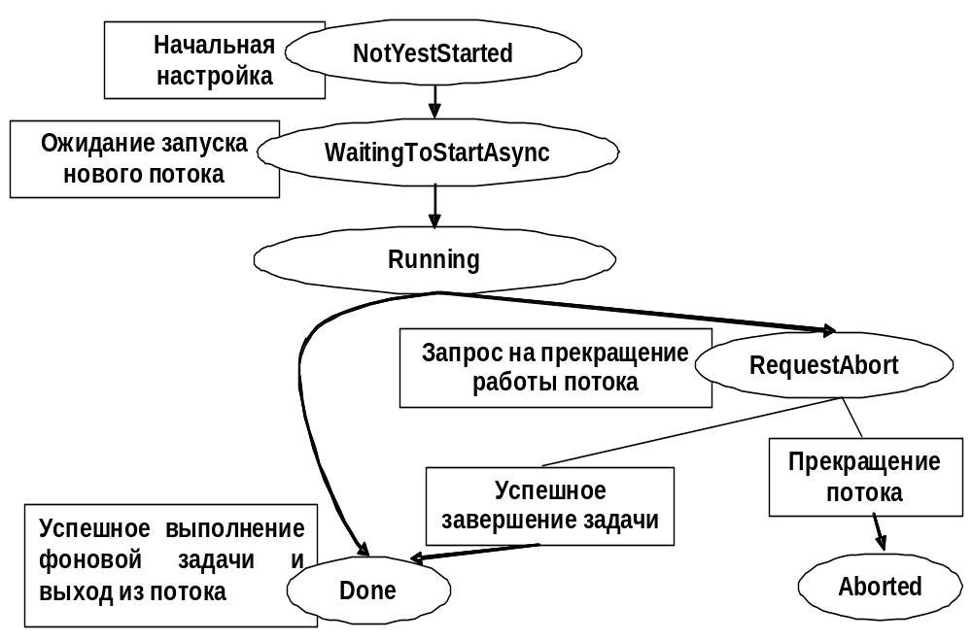
Пример использования фонового потока

Slide 27
Класс для управления выполнением задачи фоновым потоком
public class ThreadExecuteTask
{
public enum ProcessingState
{
NotYetStarted,
WaitingToStartAsync,
Running,
RequestAbort,
Done,
Aborted
}

Slide 28
ProcessingState m_procstate;
public delegate void ExecAnotherThread(ThreadExecuteTask ChekForAborts);
private ExecAnotherThread m_CallFunction;
private object m_useForStartMacineLock;

Slide 29
public ThreadExecuteTask(ExecAnotherThread functionToCall) {
m_useForStartMacineLock = new Object();
m_procstate =
ProcessingState.NotYetStarted;
m_CallFunction = functionToCall;

Slide 30
System.Threading.ThreadStart
threadStart = new
System.Threading.ThreadStart(
ThreadStartPoint);
System.Threading.Thread newThread =
new
System.Threading.Thread(threadStart);
SetProcessingState(
ProcessingState.WaitingToStartAsync);
newThread.Start();
}

Slide 31
private void ThreadStartPoint()
{
SetProcessingState(
ProcessingState.Running);
m_CallFunction(this);
if (m_procstate !=
ProcessingState.Aborted)
SetProcessingState(
ProcessingState.Done);
}

Slide 32
public void SetProcessingState(
ProcessingState NextState)
{
lock (m_useForStartMacineLock)
{
if (m_procstate == NextState)
return;
if (m_procstate ==
ProcessingState.Aborted ||
m_procstate ==
ProcessingState.Done)
return;

Slide 33
switch (NextState) {
case ProcessingState.NotYetStarted:
throw new Exception("Переход в
состояние NotYetStarted
невозможен");
break;
case
ProcessingState.WaitingToStartAsync:
if (m_procstate !=
ProcessingState.NotYetStarted)
throw new Exception("Недопустимое
изменение состояния");
break;
. . .
}

Slide 34
m_procstate = NextState;
}
}
public ProcessingState State
{
get {
ProcessingState currentState;
lock (m_useForStartMacineLock)
{
currentState = m_procstate;
}
return currentState;
}
}
}

Slide 35
Класс для выполнения работы в фоновом потоке
public class Test1
{
public int m_loopX;
public void ThreadEntryPoint(
ThreadExecuteTask threadExecute)
{
MessageBox.Show("Выполнение
ТЕСТОВОГО ПОТОКА");
for (m_loopX = 0; m_loopX < 100;
m_loopX++)
{

Slide 36
if (threadExecute.State ==
ThreadExecuteTask.ProcessingSta-
te.RequestAbort)
{
threadExecute.SetProcessingState(
ThreadExecuteTask.Proces-
singState.Aborted);
return;
}
System.Threading.Thread.Sleep(500);
}
}
}

Slide 37
Пример активизации и контроля фоновой обработки
public partial class Form1 : Form
{
private ThreadExecuteTask
m_ThreadExecTask;
Test1 m_test;
private void button4_Click(object sender, EventArgs e)
{
m_test = new Test1();

Slide 38
ThreadExecuteTask.ExecAnotherThread
delegateCallCode = new
ThreadExecuteTask.ExecAnotherThread(
m_test.ThreadEntryPoint);
m_ThreadExecTask = new
ThreadExecuteTask(delegateCallCode);
}
private void button5_Click(object sender, EventArgs e)
{
MessageBox.Show(
m_ThreadExecTask.State.ToString());

Slide 39
MessageBox.Show(
m_test.m_loopX.ToString());
}
private void button7_Click(object sender, EventArgs e)
{
m_ThreadExecTask.SetProcessingState(
ThreadExecuteTask.Proces-
singState.RequestAbort);
}
}

Slide 40
Производительность графического кода и пользовательского интерфейса
Пользовательский интерфейс – наиболее бросающийся в глаза аспект производительности мобильного приложения.
Важно, как быстро приложение реагирует на команды пользователя, и с какой скоростью выполняются задачи, требующие перерисовки экрана.

Slide 41
Примеры вопросов, на которые должен ответить проектировщик пользовательских интерфейсов.
1. Какие стандартные или пользовательские элементы управления следует применять для отображения данных и организации взаимодействия с пользователем?
2. Имеет ли смысл создать собственные нестандартные элементы управления, или лучше расширить свойства уже существующих элементов?

Slide 42
3. Какие стратегии следует использовать при заполнении элементов интерфейса, которые должны содержать многочисленные данные?
4. На какие события необходимо реагировать? В каких случаях реакция на эти события должна подавляться?
5. Можно ли уменьшить количество событий, запускаемых при выполнении обычных или часто повторяющихся задач?

Slide 43
6. Необходимо ли немедленно обновлять или перерисовать элементы управления для убеждения пользователя в том, что его команды воспринимаются и исполняются, если при этом страдает общая производительность?
Стратегии проектирования высокопроизводительных пользовательских интерфейсов.
Использование встроенных средств повышения производительности

Slide 44
Например, при работе с TreeView и ListView использование методов BeginUpdate()/EndUpdate() – приостановка и возобновление автоматической перерисовки элемента управления на экране;
при работе с TreeView использование метода AddRange() – пакетное добавление узлов.

Slide 45
private void button2_Click(object sender, EventArgs e) {
if (treeView1.Nodes.Count > 0) {
treeView1.BeginUpdate();
treeView1.Nodes.Clear();
treeView1.EndUpdate();
treeView1.Update();
}
System.GC.Collect();
treeView1.BeginUpdate();
for (int i = 0; i < 1000; i++)
treeView1.Nodes.Add("TreeItem" +
i.ToString());
treeView1.EndUpdate();
}

